Slide 1
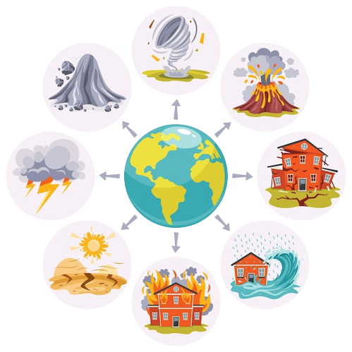
Système de prévision et d’affrontement intelligent des catastrophes naturelles (SPAICN)
Conception détaillée

Slide 2
Réalisé par :
OUAFI Mohammed Zakaria
BENGUELLA Mehdi Oussama
MEZIANI Chaimaa Nadéra
BEHLOULI Zoubir

Slide 3
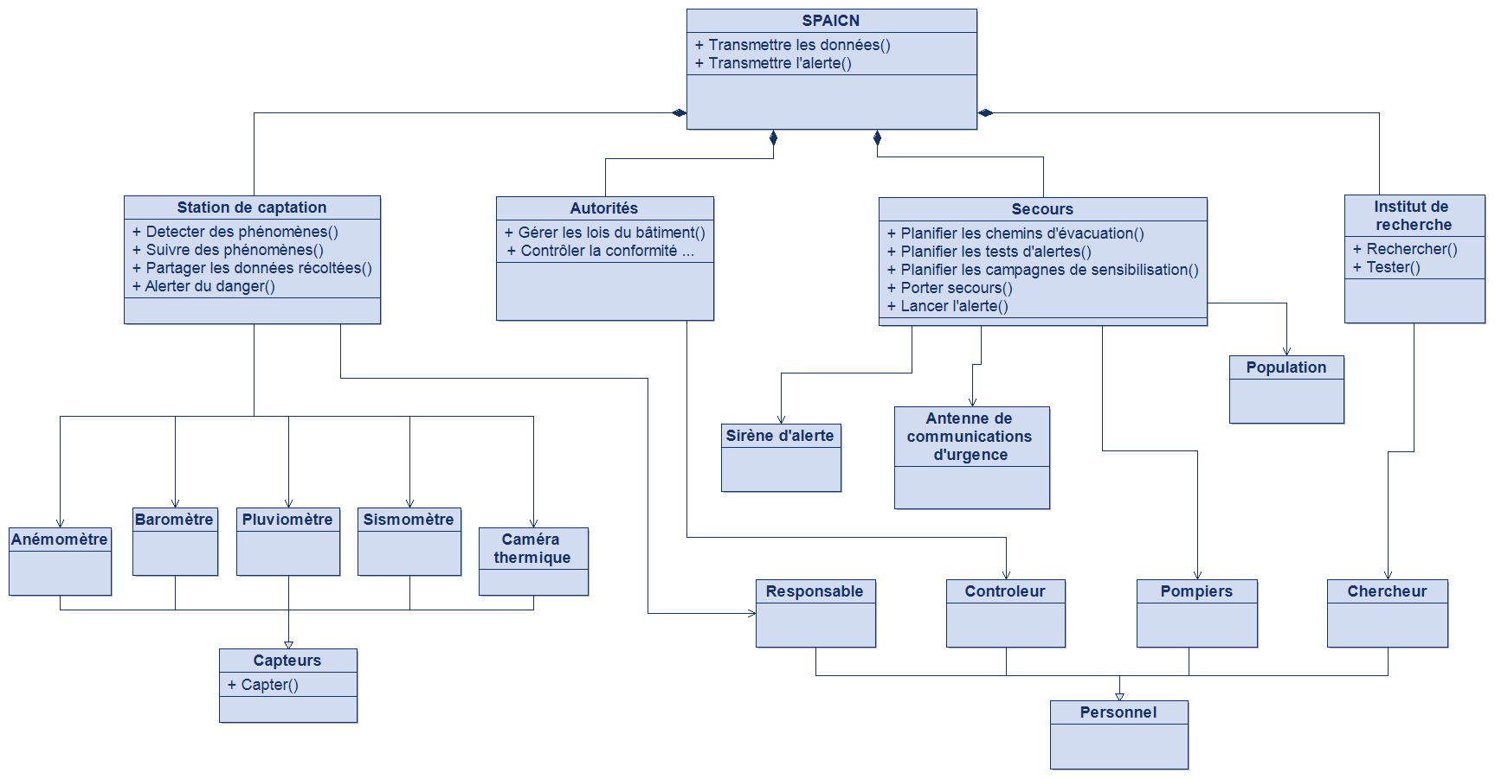

Slide 7
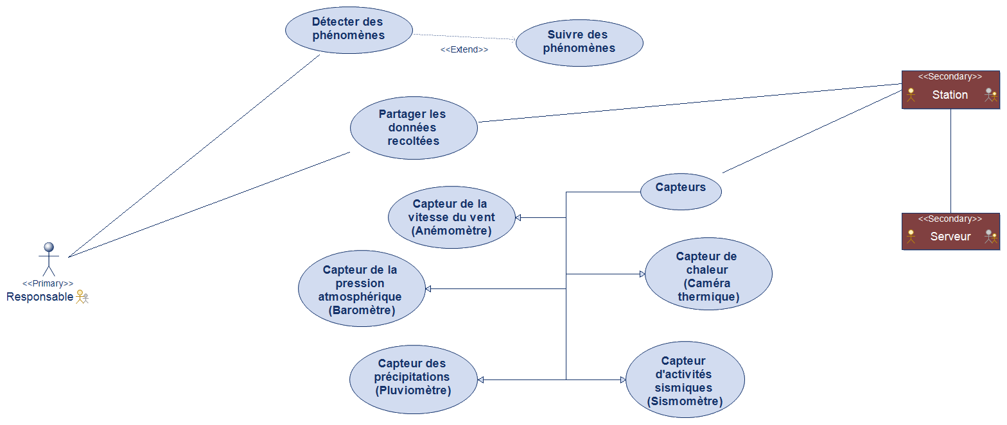

Slide 8
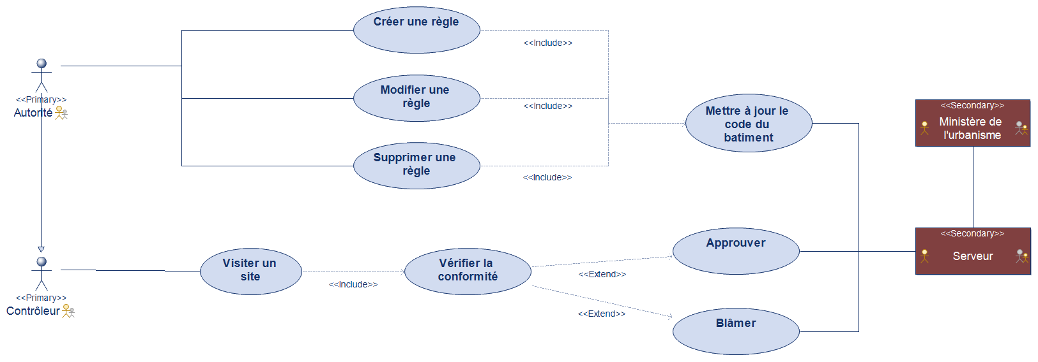

Slide 9
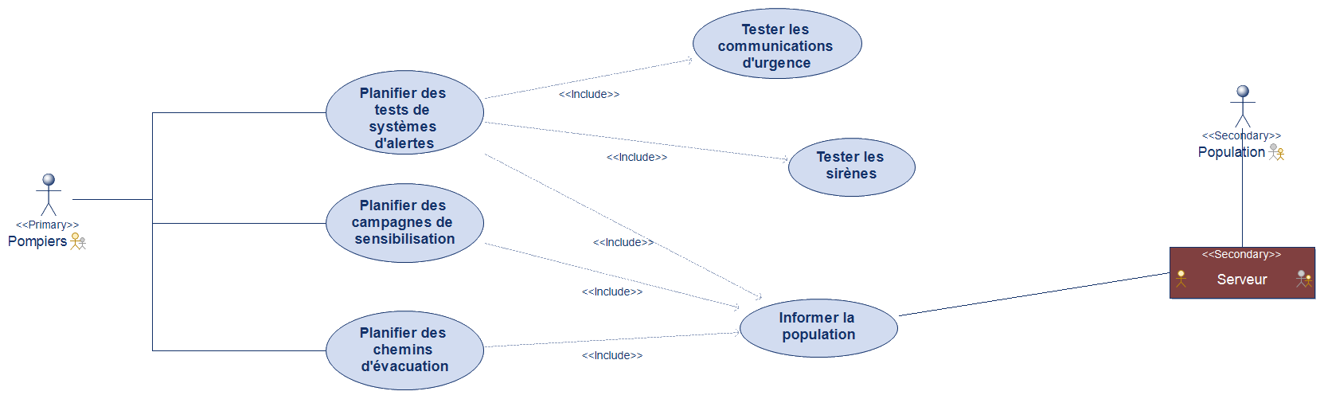

Slide 10
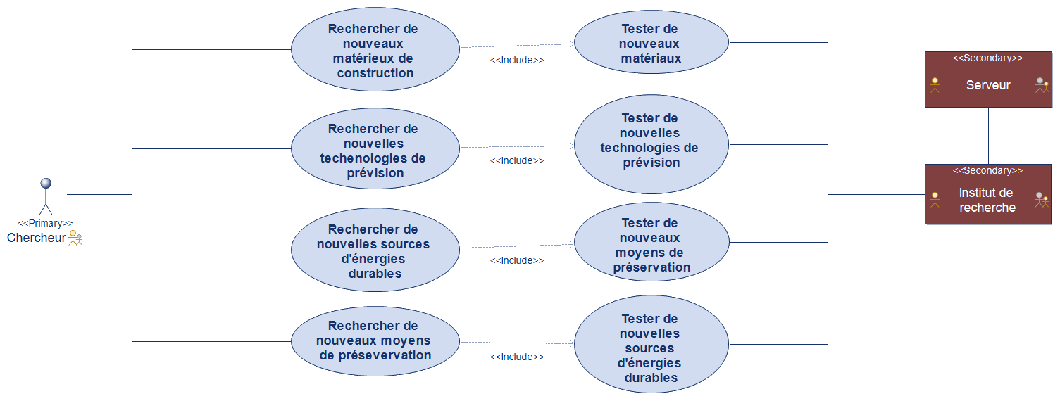

Slide 11
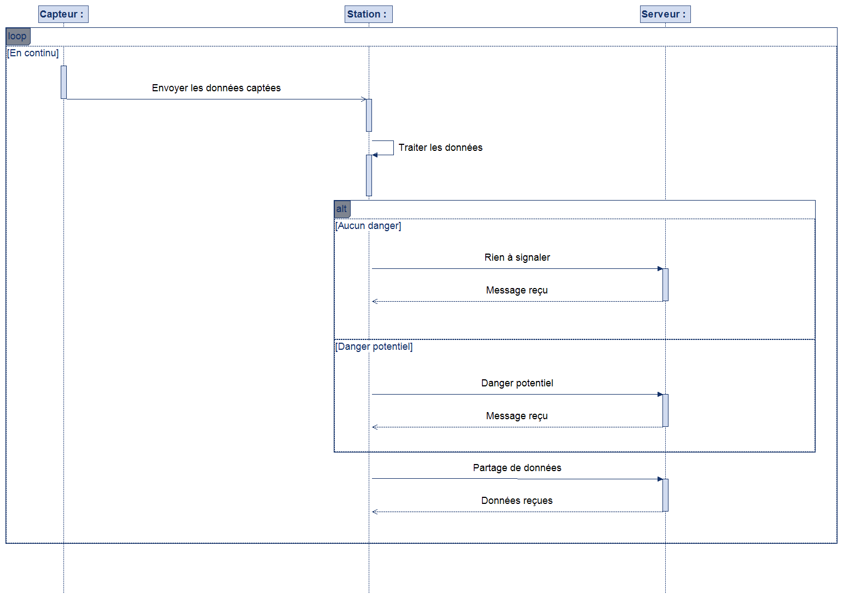

Slide 15
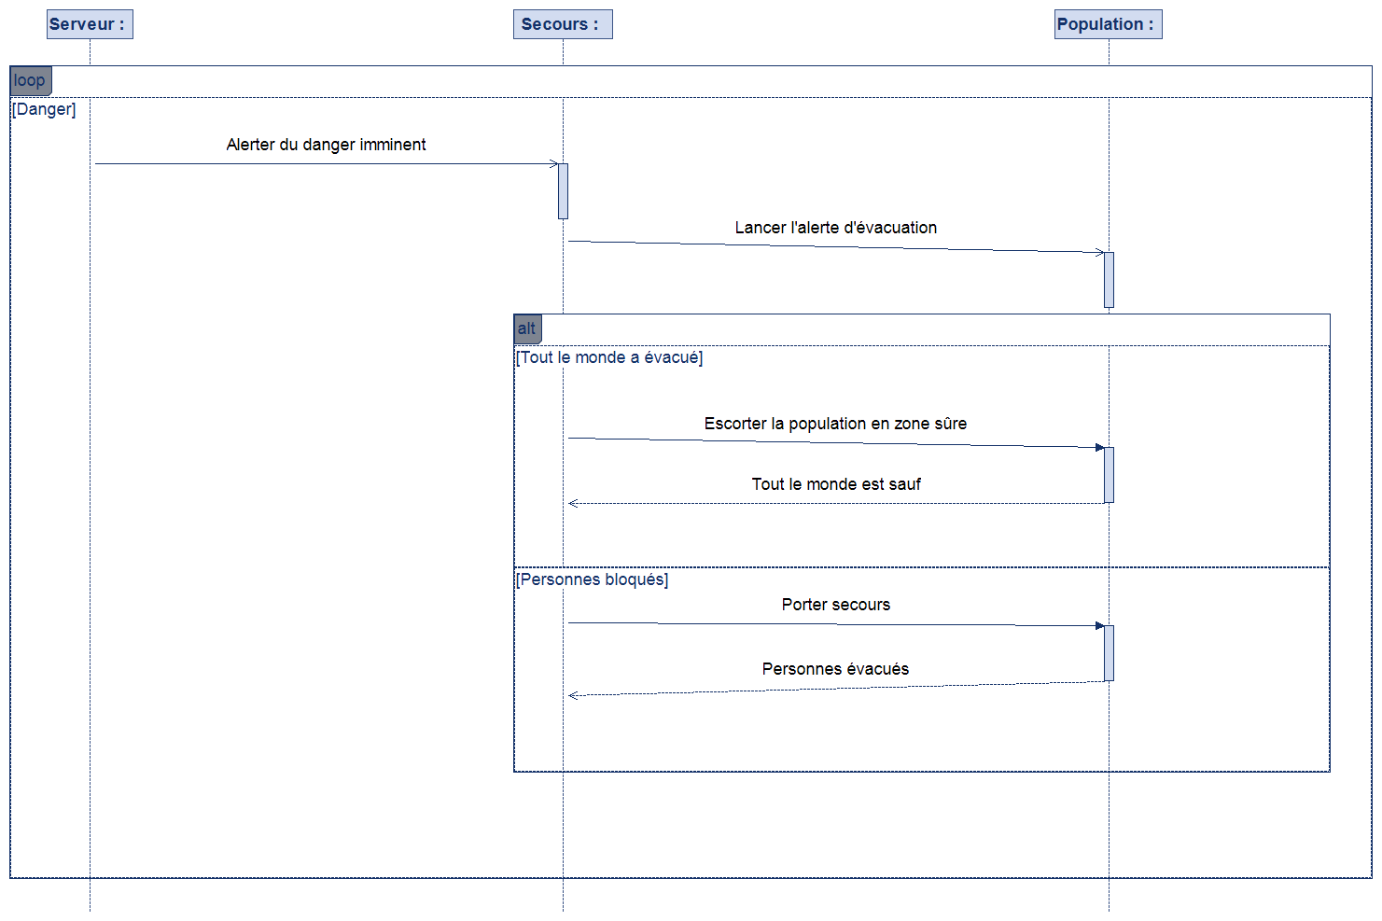

Slide 18


Merci pour votre attention

